Slide 1






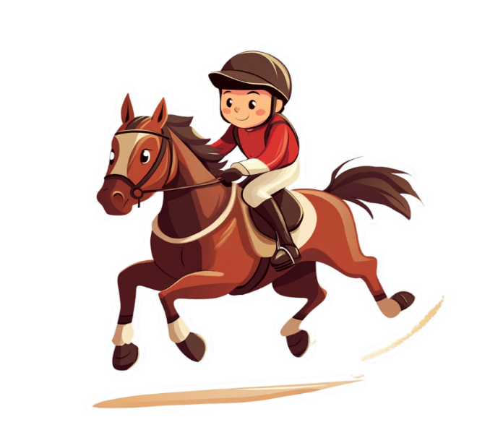
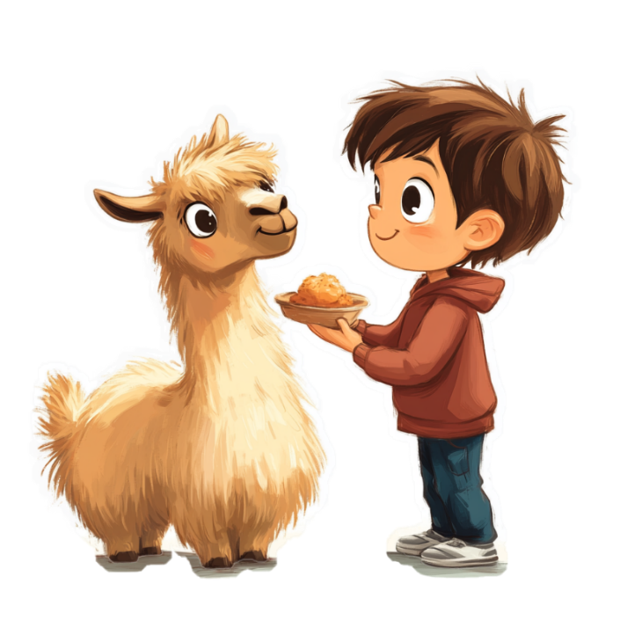
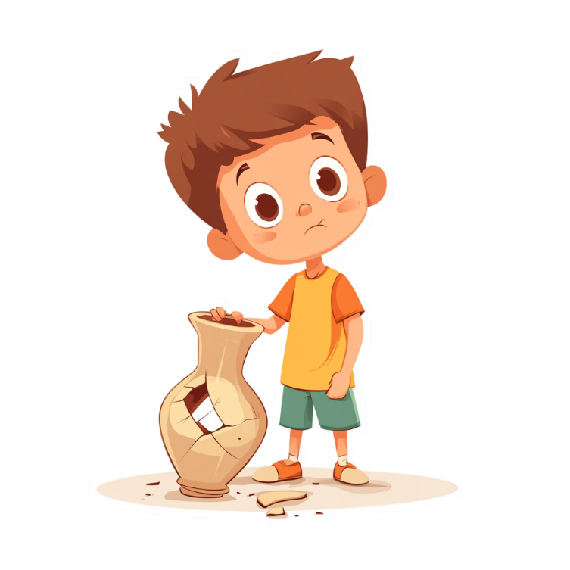



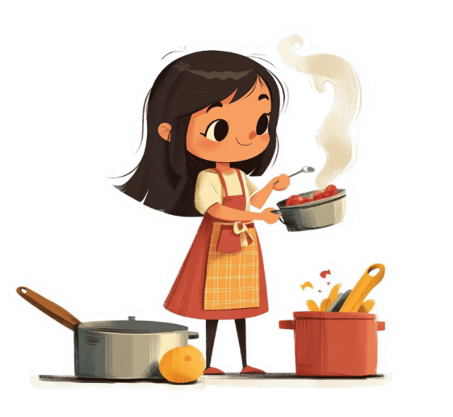
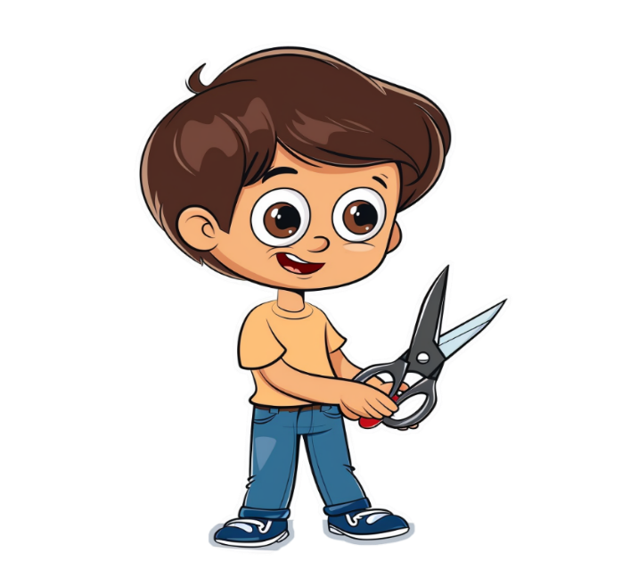


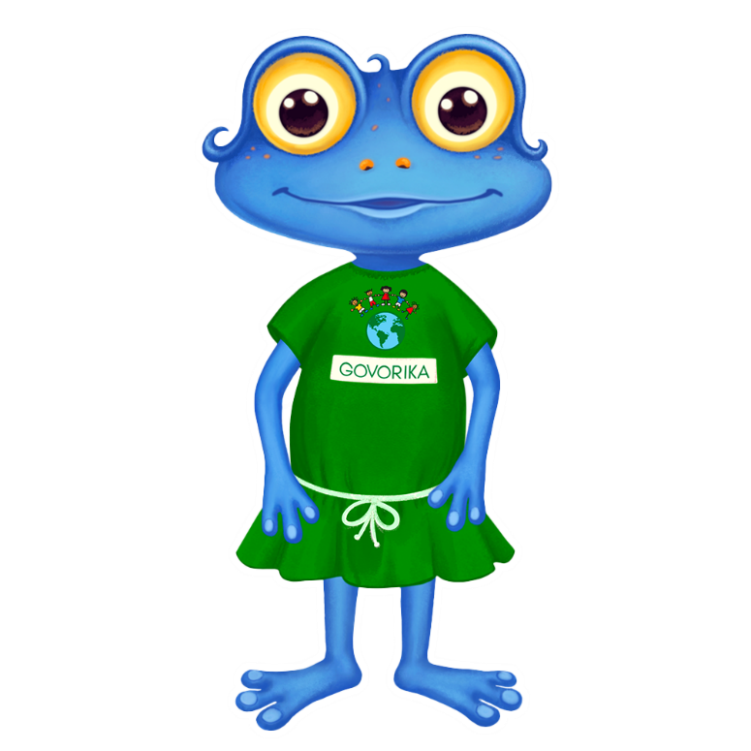




Пташки прилетів до годівнички.
прилетіли
каталися
їдять
годує
розбив
ріже
грають
грає
готують
Вчора діти катаються на конях.
Хлопчик грають машинками.
Хлопчик годують ламу.
Дівчата їсть суп.
Діти грає в мяч.
Хлопчик розбили вазу.
Хлопчик ріжуть бумагу.
Дівчата готує їсти.

